Slide 1
SONČEV IN LUNIN MRK

Slide 2
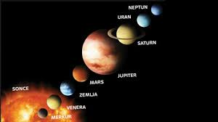
SONCE
Sonce je centralna točka našega Osončja.
Vsa ostala nebesna telesa krožijo okrog njega.
Vendar pa tudi Sonce ne miruje.
Ob robu naše galaksije Mlečne ceste kroži okrog njenega središča.

Slide 3
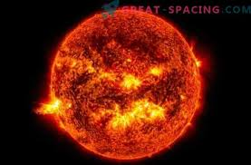
Sonce
je velika plinasta krogla.
Na ekvatorju naredi en obrat na 25,4 dni, na polih pa na vsakih 36 dni.

Slide 4
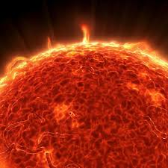
Zgradba sonca
Sonce je staro 4,5 milijarde let, prav toliko kot naše Osončje. Od nastanka je porabilo okrog 50% vodika. Tako predvidevajo, da bo sijalo enako kot doslej še naslednjih 5 milijard let.
Naše sonce je velikanska vrteča se krogla žarečih plinov.
Sestavljena je iz vodika (73,5 %) in helija (24,9 %), sledov kisika, ogljika in drugih elementov.

Slide 5
Površina sonca
Sončeva površina ni gladka ampak podobna brbotajočem kotlu žarečih plinov.
Od časa do časa se z njegove površine odlepijo loki (izbruhi).
Preko več let se pojavljajo in izginevajo hladnejše temne lise (Sončeve pege), ki nastanejo ko silnice magnetnega polja prebadajo fotosfero.
V samem središču Sonca je sredica, ki ima 15 milijonov stopinj Celzija.

Slide 6
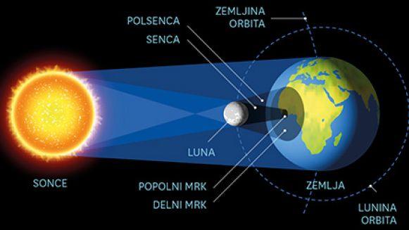
SONČEV MRK
Sončev mrk nastane, ko ležijo Sonce, Luna in Zemlja na premici, v točno tem vrstnem redu.
Gledano z Zemlje je Luna pred Soncem in tako je zakrita celotna svetloba s Sonca ali le del nje.
Sončev mrk je zelo redek nebesni pojav, a vendar eden najbolj veličastnih.

Slide 7
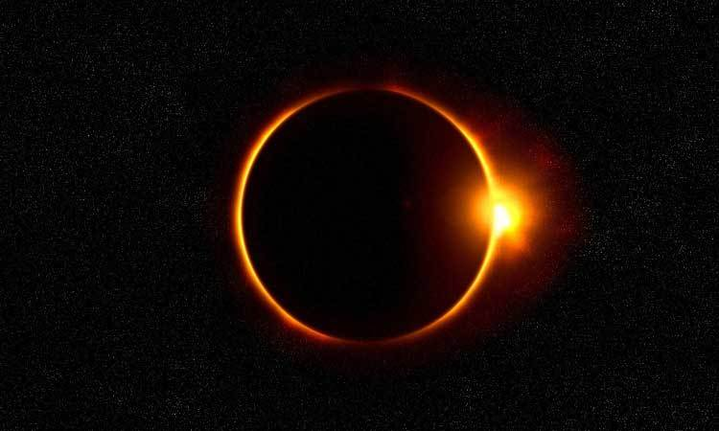
RAZLIČNI MRKI – 1. popolni sončev mrk:
popolni mrk – Luna zakrije
celotno Sončevo ploskev,

Slide 8
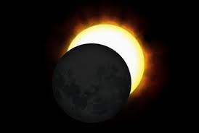
2. Delni sončev mrk
delni mrk, pri katerih je zakrit le del,

Slide 9
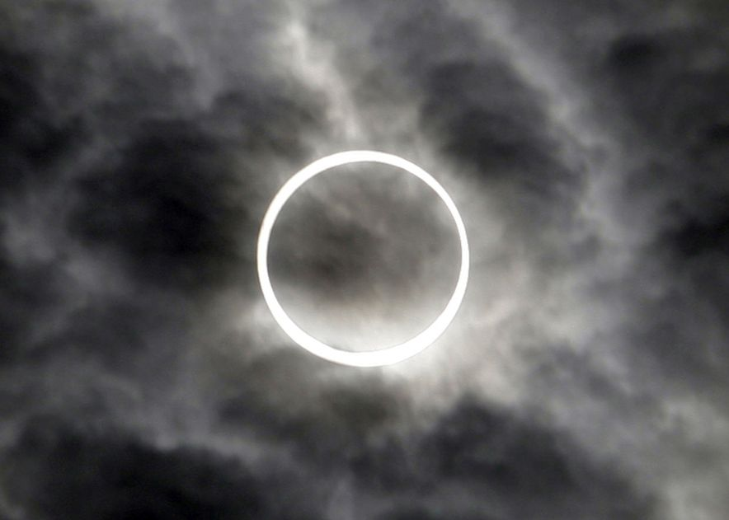
3. kolobarjast sončev mrk
kolobarjast mrk, pri katerih Luna
zakrije le srednji del Sončevega površja.

Slide 10
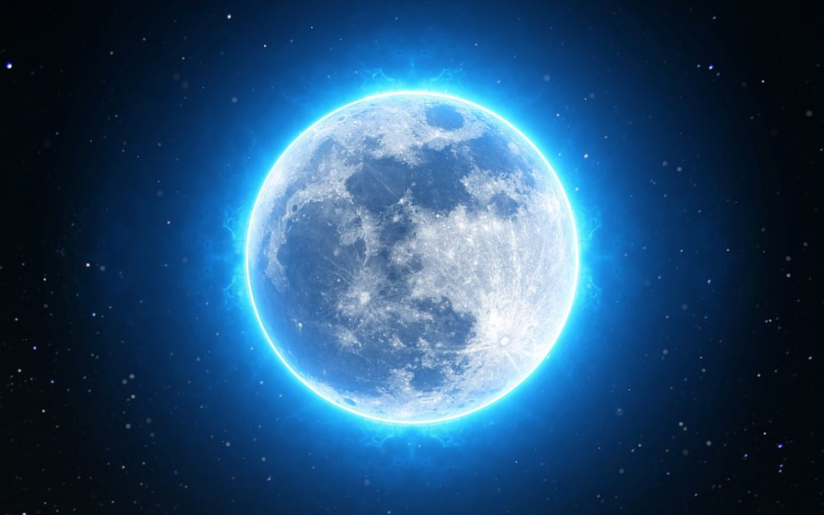
LUNA
Luna je Zemljin edini naravni satelit.
Povprečna oddaljenost Lune od Zemlje je 384.403 km,
približno 30,13 Zemljinih ekvatorskih premerov,
zato odbita sončna svetlobo z njenega površja
doseže Zemljo v približno 1,255 sekunde.

Slide 11
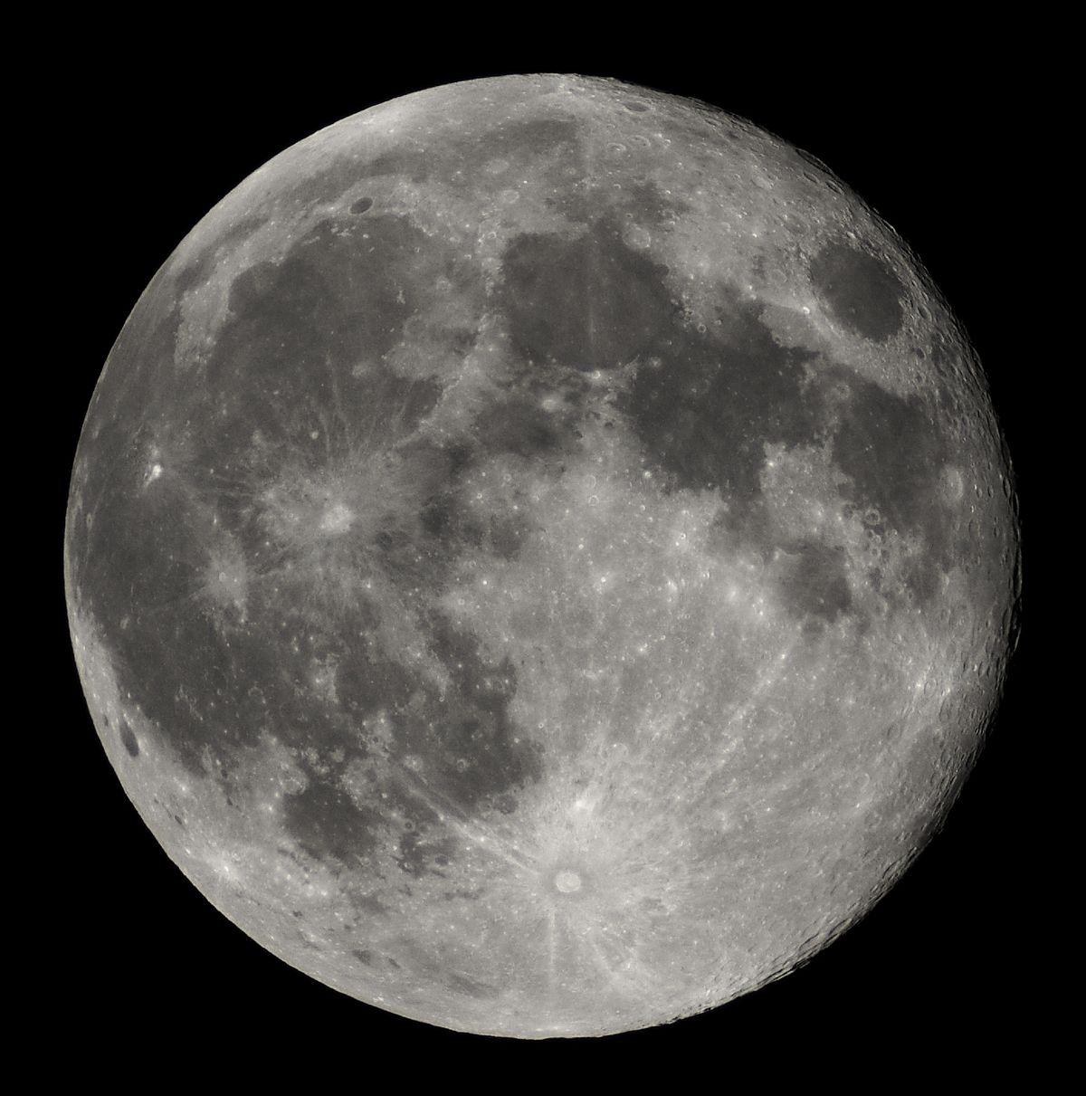
Velikost Lune:
premer Lune znaša 3476 km,
premer je velik 1/4 Zemljinega,
masa je 1/81 Zemljine,
je največji naravni satelit Osončja glede
na matični planet Zemljo.

Slide 12
Vrtenje lune in površje
Lunin tir je sočasen z Zemljinim vrtenjem, tako da opazovalec na Zemlji vidi vedno isto stran Lune.
Za bližnjo stran Lune so značilna temna ognjeniška morj med svetlimi starodavnimi skorjastimi gorami in izrazitimi udarnimi kraterji.

Slide 13
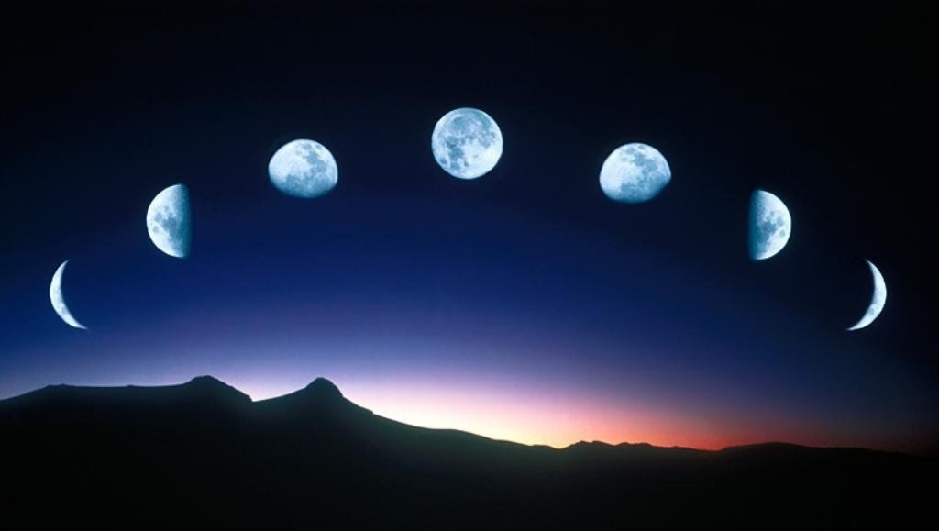
Lunina pojava na nebu in njene mene vplivajo na:
koledar,
jezik
umetnost in
mitologijo.

Slide 14
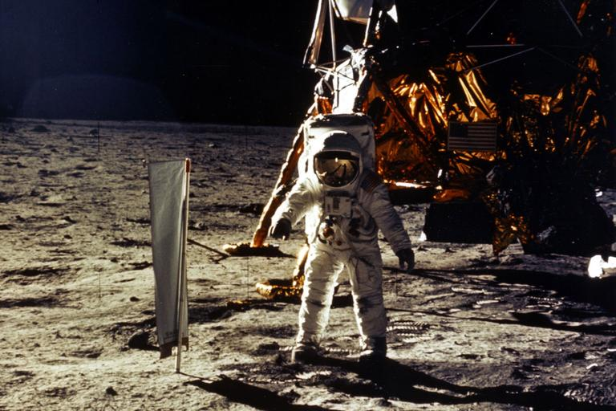
Plimovanje in človek na luni
Lunino gravitacijsko polje povzroča plimovanje in minutno daljšanje koledarskega leta. Simbol Lune je srp (☾ in ☽)
Je edino nebesno telo poleg Zemlje, na katerega je do sedaj stopil človek.
Prvič je nanjo stopil človek leta 1969.

Slide 15
LUNIN MRK
Do pojava Luninih mrkov pride ponavadi 14 dni pred ali pa 14 dni po Sončevem mrku, kar je tudi povsem normalno, saj se Zemlja, Luna in Sonce poravnajo v ravno črto.
Pri Luninem mrku se zgodi, da Luna, ki kroži okoli Zemlje, zaide v Zemljino senco. Vendar pri Luninem mrku Luna le redko kdaj popolnoma izgine.

Slide 16
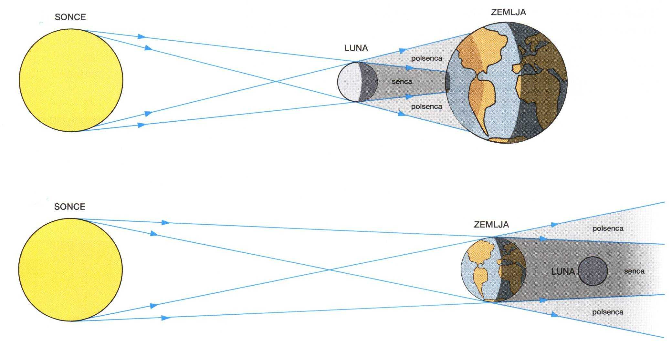
Razlika med sončnim in luninim mrkom

Slide 17
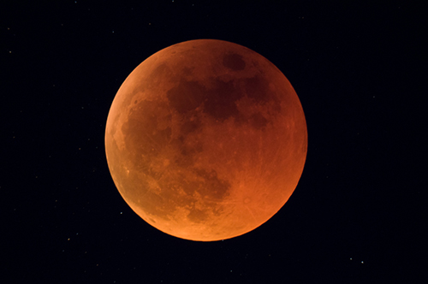
LUNINI MRKI – Popolni lunin mrk:
Prvi je tako imenovan popolni Lunin mrk, kjer Luna potuje skozi popolno senco Zemlje in je Lunina ploskvica popolnoma prekrita. Ta pojava pa se le redko pojavi v povezavi z popolnim Sončevim mrkom (skratka da bi se oba pojavila v razmiku 14 dni).
Ponavadi dobi kakšno lepo barvo (recimo rdečo). Do tega pojava pride, saj se nekaj sončne svetlobe odbije od Zemljine atmosfere in osvetli Luno.

Slide 18
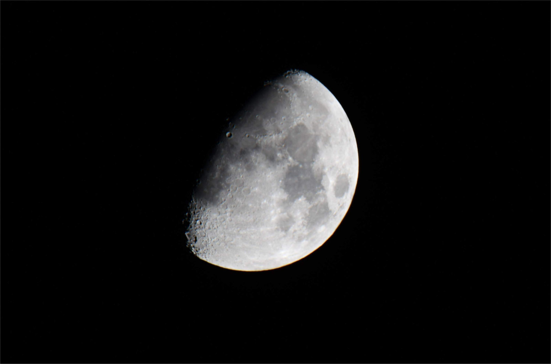
Delni lunin mrk
Največkrat se zgodi, da vidimo delni Sončeve mrk in pa popolni Lunin, ali pa obratno, popolni Sončev in delni Lunin mrk. Se pa najdejo trenutki, ko je lega nebesnih teles takšna, da si sledita popolni Sončev in popolni Lunin mrk.

Slide 19
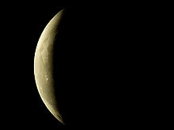
Polsenčni lunin mrk
Tretja oblika Luninega mrka pa je tako imenovani polsenčni mrk, kjer Luna zaide le v Zemljino polsenco.

Slide 20
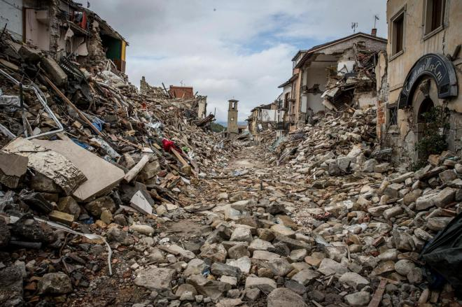
POSEBNOSTI – mrki napovedujejo:
naravne katastrofe,
nepredvidene dogodke,
neverjetna naključja,
velike nesreče in nesreče v zelo
nenavadnih okoliščinah,
požare, poplave, potrese,
nemire, pretepe, posilstva, škandale, umore ipd.

Slide 21
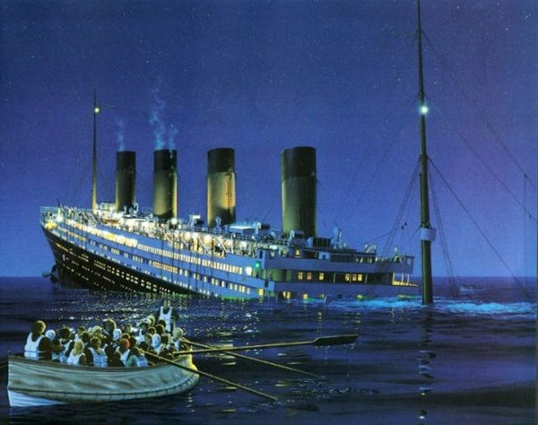
Usodni dogodki, ki so se zgodili v času mrkov:
potop Titanika aprila 1912,
Jedrska nesreča v Černobilu aprila 1986,
osamosvojitev Slovenije junija 1991,
smrt matere Terezije in princese Diane poleti 97,
smrt Johna Kennedyja ml. poleti 99…

Slide 22
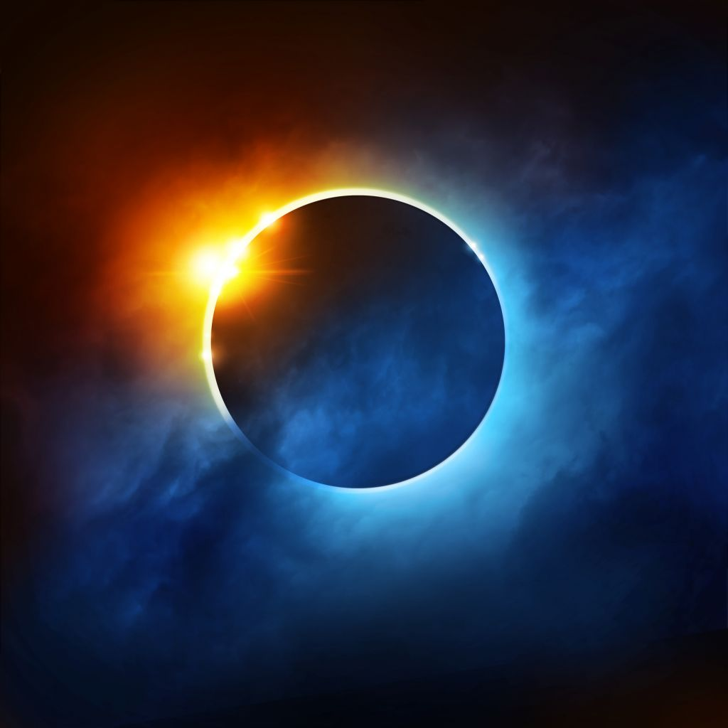
Ogled 1. sončevega mrka
prvi sončev mrk bo14. december 2020
- v Argentini,
- na jugu Tihega oceana
- na jugu Atlantika

